Slide 1
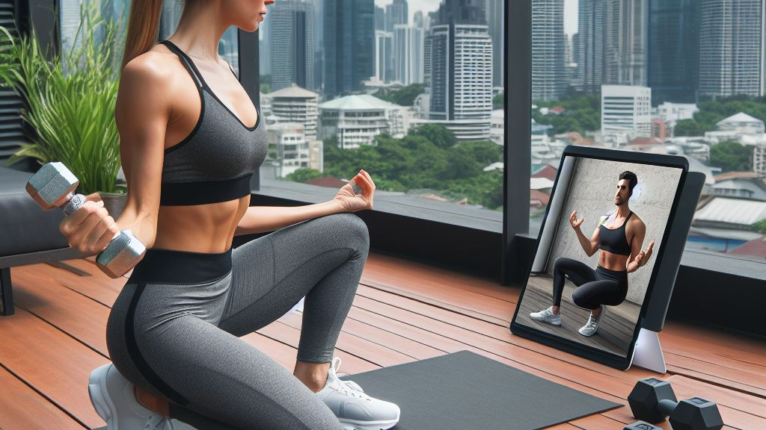
HomePT.ai
홍보람, 김민호, 김진화, 조윤수, 임채현

Slide 2
기획 배경
운동은 선택이 아닌 필수
왜 홈 트레이닝을 추천하는가?
시간과 공간의 제약이 없다 : 펜데믹, 직장인
경제적 부담이 적다 : 맨몸, 소도구
다채로운 운동 프로그램 : 요가, 필라테스, 근력 운동, 유산소 운동
안전하고 편안한 운동 환경 : 혼잡, 위생, 부상 위험, 음악 선택

Slide 3

홈 트레이닝 Pain Point
지속성 유지 어려움
혼자 운동의 외로움, 지루함, 자기관리의 어려움
운동 계획 및 목표 설정 부족으로 방향성 상실
운동 효과 미흡으로 좌절
전문적 지도 부족
부상 및 사고 위험
효율적인 운동 방법 모름
개인별 수준 및 목표에 맞는 맞춤 운동 프로그램 부족
운동 전후 관리 (식단, 스트레칭, 수분)
운동 기록 관리 및 분석 부족으로 동기 부여 저하
소음 발생 가능성

Slide 4
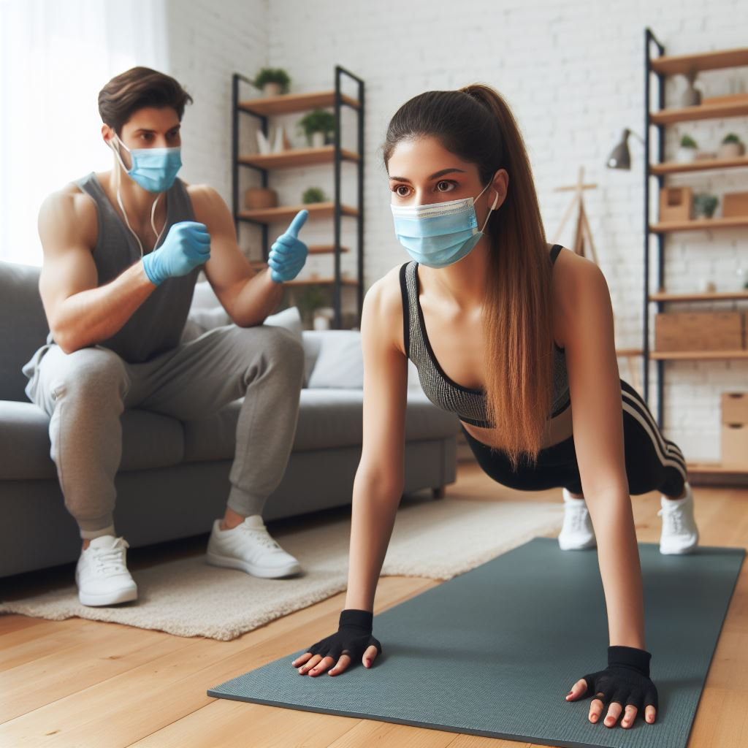
HomePT
전문적인 맞춤 지도 : 전문가 영상 + PT 챗봇
지속성 유지 : 보상, 게임, 참여
부가 서비스 : 홈트 필수 용품 최저가 판매

Slide 5
사용자 시나리오 (최초)
사전설문
HomePT.ai
서비스 소개
모든게 무료
사용자 맞춤 운동 프로그램 제공
실시간 운동 지도 및 피드백 제공
동기 부여 및 지속성 유지 지원
다양한 정보 제공 및 상담
UTO 님을 위한 맞춤 플랜입니다
체지방 감소 플랜 (초급)
설문 내용
설문 내용 2
계획 및 마음가짐
플랜 소개
목표 Blah
운동 수준이 어떻게 되시나요?
입문 아무것도 몰라요
초급 조금 알아요
중급 나만의 루틴이 있어요
시작하기
Google 계정으로 로그인
고급 꾸준히 해왔어요
설문 다시하기

Slide 6
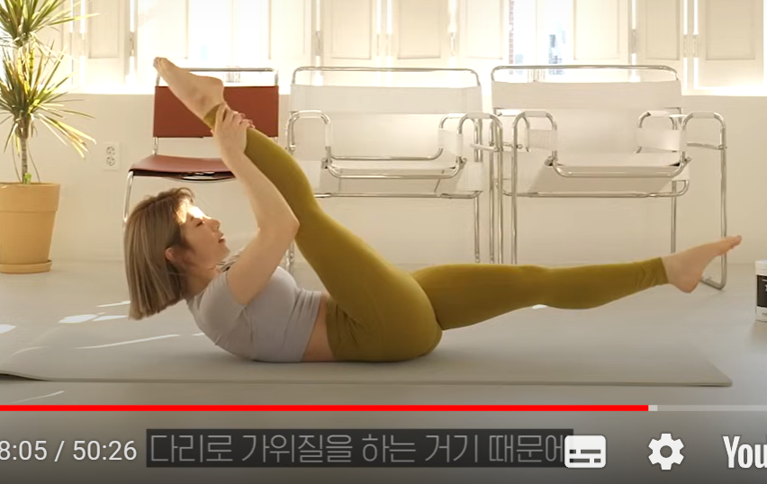

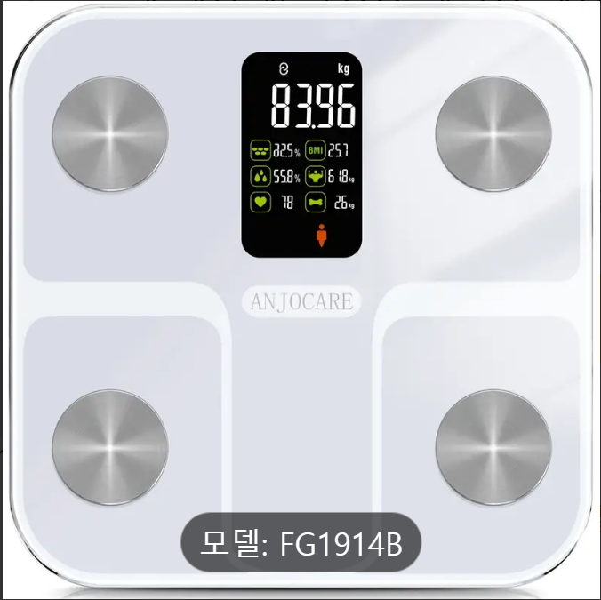


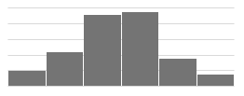
사용자 시나리오 (메인)
검색
+
검색
+
uto@gmail.com
탈퇴하기
체중 -2%
체중계
포인트 :
조건 : 체중 인증
기간 : 7일
보상 : 참가비의 120%
체성분 측정용 체중계
(최저가) \20,000
1,400 pt (상위 13.2%)
운동 : 체지방 감소 초급
다시하기
총 13 K 참여 (성공률 83%)
참가중
구매하기
챌린지 : 체지방률 -5% ( 7일차 / 15)
1/8 웜업 스트레칭 (진행중)
2/8 인클라인 푸쉬업
운동일지
체지방률 -5%
요가매트
나
매트가 없어서 뼈가 아픈데요
조건 : 체성분 인증
기간 : 15일
보상 : 참가비의 140%
두께 15 mm
(최저가) \10,000
포인트 사용 가능
침대나 요가매트 위에서 해보세요.
나
다리가 안 올라가는데요…
총 9 K 참여 (성골률 57%)
참가신청
구매하기
최근 7일
최근 30일
전체
무릎을 가슴 쪽으로 당기면서 햄스트링을 최대한 이완 시켜보세요
불편 사항 및 기능 제안
채팅…
작성하기
MY
운동
첼린지
스토어
MY
운동
첼린지
스토어
MY
운동
첼린지
스토어
MY
운동
첼린지
스토어

Slide 7
경쟁 서비스 비교
 | HomePT | Noom | Quat | Planfit
Service | 강의 영상 (전문가) + 1:1 메신저 코칭 (AI) | 1:N 메신저 코칭 (전문가) | 강의 영상 (전문가) | 1:1 메신저 코칭 (AI)
Retention 전략 | 챌린지 배팅 | 그룹 채팅방에 매일 운동량 공유 | 일일 운동 미션 = 스토어 할인 포인트 | 챌린지 커뮤니티
수익모델 | 무료 | 선 결제 (연 27만원) | 선 구독 (연 24만원) 스토어 | 선 구독 (연 6만원)

Slide 8
역할 분담
 | Front | Back | 담당
회원 | 회원 가입 MY | 회원 DBMS (ID, 운동 기록, 포인트) | 조윤수, 김민호
운동 | 사전 설문 운동 | PT 챗봇 영상 스트리밍 | 홍보람
챌린지 | 첼린지 스토어 | 챌린지 DBMS (오운완, 챌린지 참가, 성공 보상) | 임채현, 김진화

Slide 9
성장
Front End : HTML, CSS, JavaScript, React
Back End : Java, Spring, MySQL
Chatbot : Python, LangChain (On-Device AI), Flask
Common : Github

Slide 10
스케쥴
3/15 시작 발표
~4/2 역할별 세부 설계 및 사전 학습
4/3 ~ 4/17 역할별 개발
4/18 ~ 24 통합 및 내부 테스트
4/25 ~ 5/2 배포 (CBT) 및 불량 개선
5/3 종료 발표

Slide 11
감사합니다.
홍보람, 김민호, 김진화, 조윤수, 임채현

